Slide 1
Международные контакты и встречи
Святейшего Патриарха Московского и всея Руси Кирилла.
Миротворческая деятельность

Slide 2
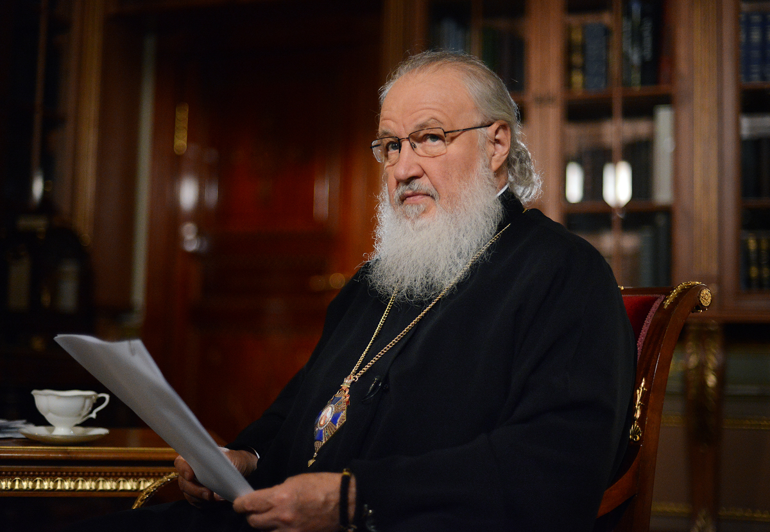

Slide 3
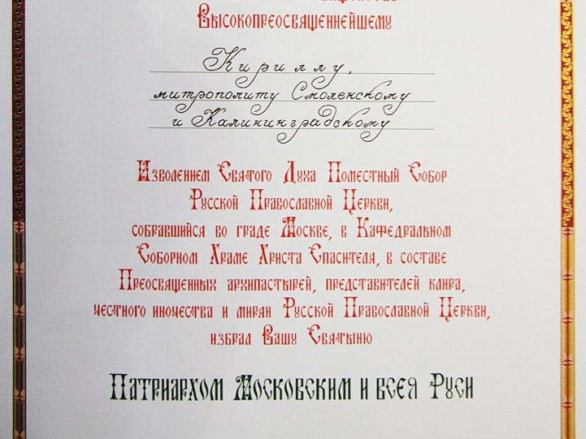
Грамота Поместного Собора

Slide 4

Год учреждения 1946 - 4 апреля

Slide 5
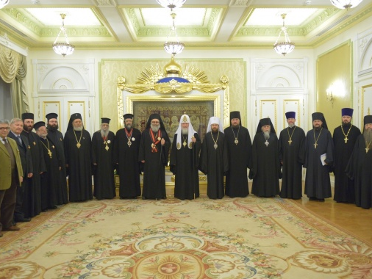
БРАТСКАЯ БЕСЕДА ПРЕДСТОЯТЕЛЕЙ АНТИОХИЙСКОЙ И РУССКОЙ ПРАВОСЛАВНЫХ ЦЕРКВЕЙ

Slide 6
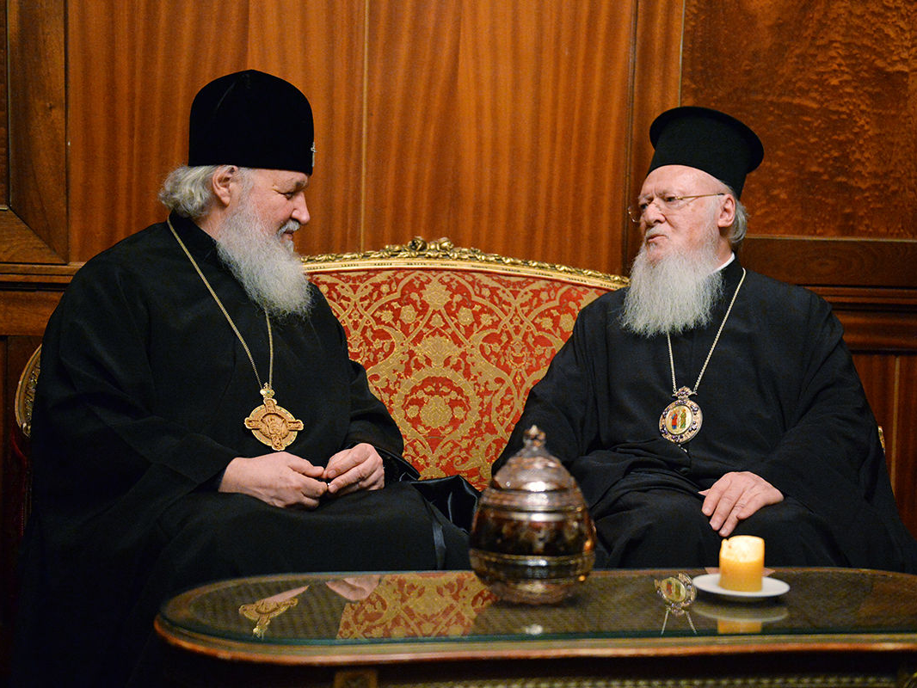
БРАТСКАЯ БЕСЕДА ПРЕДСТОЯТЕЛЕЙ КОНСТАНТИНОПОЛЬСКОЙ И РУССКОЙ ЦЕРКВЕЙ

Slide 7
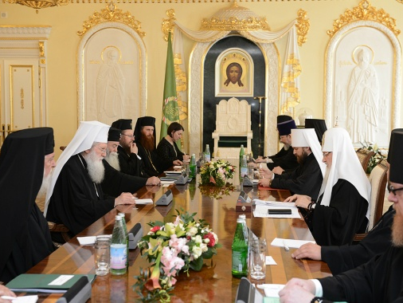
БРАТСКАЯ БЕСЕДА ПРЕДСТОЯТЕЛЕЙ РУССКОЙ И БОЛГАРСКОЙ ПРАВОСЛАВНЫХ ЦЕРКВЕЙ

Slide 8
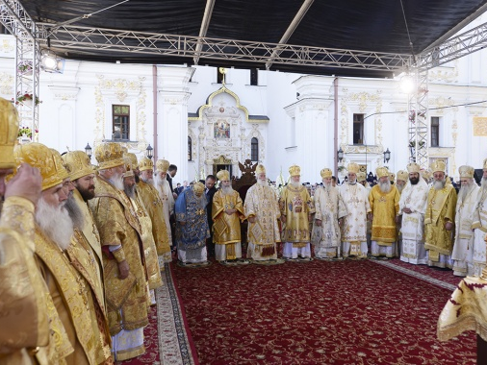
В ДЕНЬ ПАМЯТИ РАВНОАПОСТОЛЬНОГО КНЯЗЯ ВЛАДИМИРА ПРЕДСТОЯТЕЛИ И ИЕРАРХИ ПОМЕСТНЫХ ПРАВОСЛАВНЫХ ЦЕРКВЕЙ СОВЕРШИЛИ ЛИТУРГИЮ В КИЕВО-ПЕЧЕРСКОЙ ЛАВРЕ

Slide 9
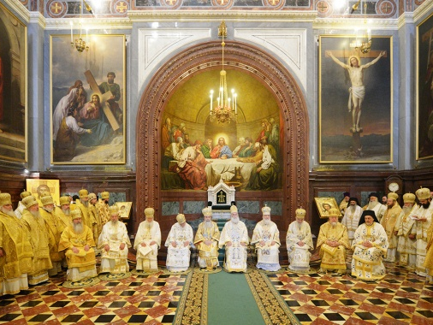
В ДЕНЬ ПАМЯТИ СВЯТОЙ РАВНОАПОСТОЛЬНОЙ ОЛЬГИ ПРЕДСТОЯТЕЛИ И ИЕРАРХИ ПОМЕСТНЫХ ПРАВОСЛАВНЫХ ЦЕРКВЕЙ СОВЕРШИЛИ ЛИТУРГИЮ В ХРАМЕ ХРИСТА СПАСИТЕЛЯ

Slide 10
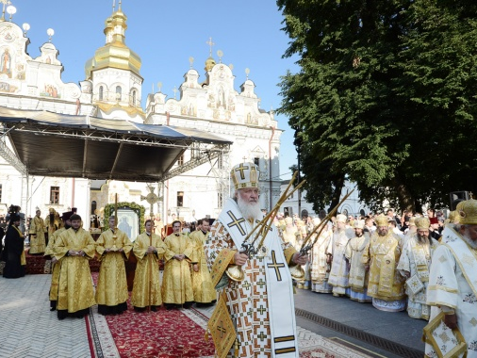
В КАНУН ДНЯ ПАМЯТИ СВЯТОГО РАВНОАПОСТОЛЬНОГО КНЯЗЯ ВЛАДИМИРА ПРЕДСТОЯТЕЛЬ РУССКОЙ ЦЕРКВИ СОВЕРШИЛ ВСЕНОЩНОЕ БДЕНИЕ В КИЕВО-ПЕЧЕРСКОЙ ЛАВРЕ

Slide 11
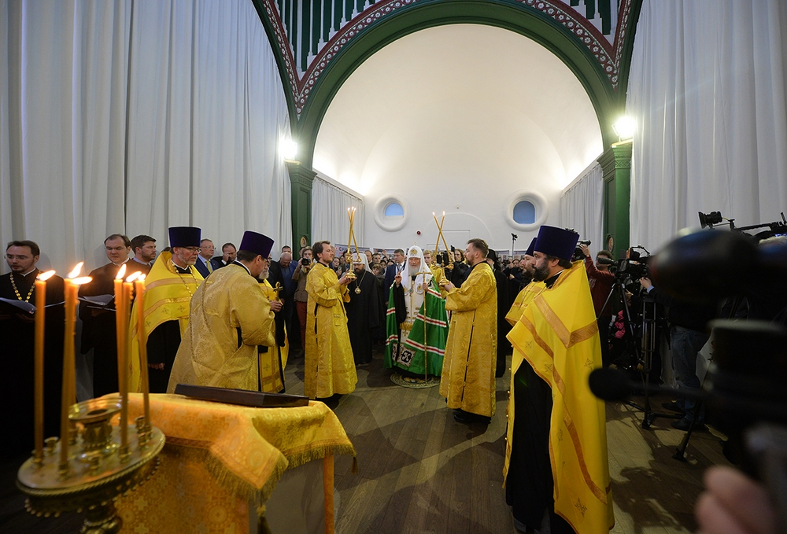
В ЛОНДОНСКОМ ЗДАНИИ, КОТОРОЕ С 1813 ПО 1921 ГОДЫ АРЕНДОВАЛОСЬ ПОД ХРАМ РУССКОЙ ЦЕРКВИ, СВЯТЕЙШИЙ ПАТРИАРХ КИРИЛЛ СОВЕРШИЛ МОЛЕБЕН

Slide 12
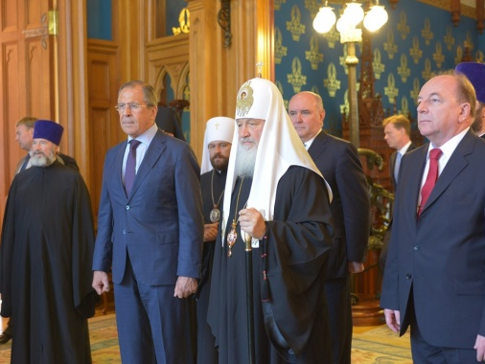
В МИНИСТЕРСТВЕ ИНОСТРАННЫХ ДЕЛ РОССИИ ПРОШЕЛ ПРИЕМ ПО СЛУЧАЮ ПРАВОСЛАВНОЙ ПАСХИ

Slide 13
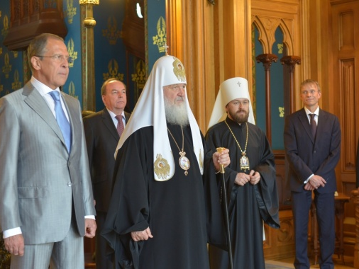
В МИНИСТЕРСТВЕ ИНОСТРАННЫХ ДЕЛ РОССИИ ПРОШЕЛ ПРИЕМ ПО СЛУЧАЮ ПРАВОСЛАВНОЙ ПАСХИ

Slide 14
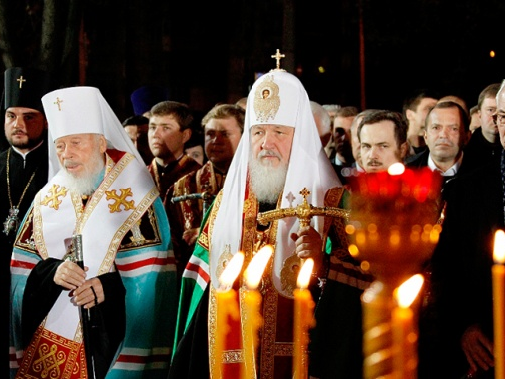
В НОЧЬ НА 26 АПРЕЛЯ ПРЕДСТОЯТЕЛЬ РУССКОЙ ЦЕРКВИ СОВЕРШИЛ ЛИТИЮ У МЕМОРИАЛА «ГЕРОЯМ ЧЕРНОБЫЛЯ» В КИЕВЕ

Slide 15
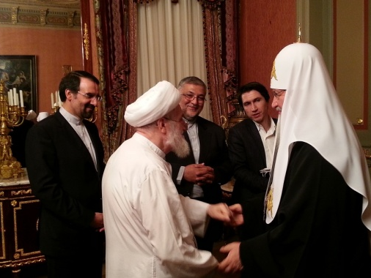
ВСТРЕЧА СВЯТЕЙШЕГО ПАТРИАРХА КИРИЛЛА С РУКОВОДИТЕЛЯМИ ДЕЛЕГАЦИИ ИРАНА НА X ЗАСЕДАНИИ СОВМЕСТНОЙ РОССИЙСКО-ИРАНСКОЙ КОМИССИИ ПО ДИАЛОГУ «ПРАВОСЛАВИЕ-ИСЛАМ»

Slide 16
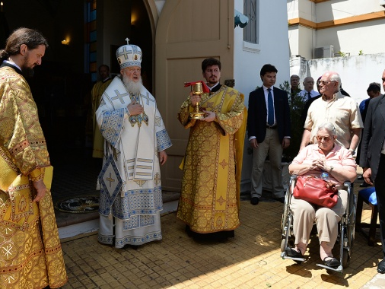
В ПРАЗДНИК СРЕТЕНИЯ ГОСПОДНЯ ПРЕДСТОЯТЕЛЬ РУССКОЙ ЦЕРКВИ СОВЕРШИЛ ЛИТУРГИЮ В ХРАМЕ ПОКРОВА ПРЕСВЯТОЙ БОГОРОДИЦЫ В СТОЛИЦЕ ПАРАГВАЯ АСУНСЬОНЕ

Slide 17
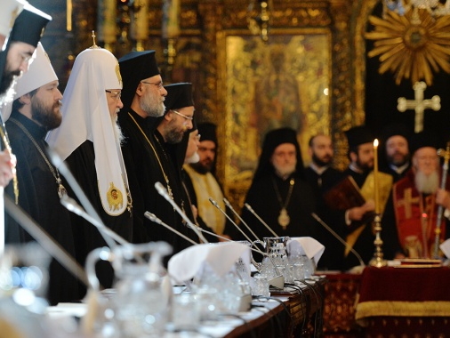
В СТАМБУЛЕ ОТКРЫЛОСЬ СОБРАНИЕ ПРЕДСТОЯТЕЛЕЙ ПРАВОСЛАВНЫХ ЦЕРКВЕЙ

Slide 18
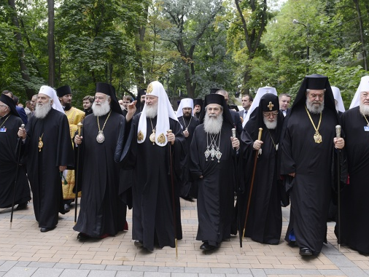
В ХОДЕ ПРАЗДНОВАНИЯ 1025-ЛЕТИЯ КРЕЩЕНИЯ РУСИ НА ВЛАДИМИРСКОЙ ГОРКЕ В КИЕВЕ СОВЕРШЕН ТОРЖЕСТВЕННЫЙ МОЛЕБЕН

Slide 19
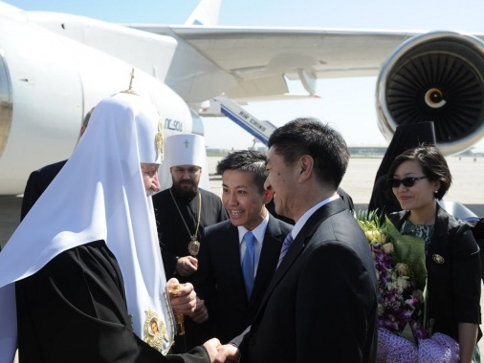
ВИЗИТ СВЯТЕЙШЕГО ПАТРИАРХА КИРИЛЛА В КИТАЙ

Slide 20
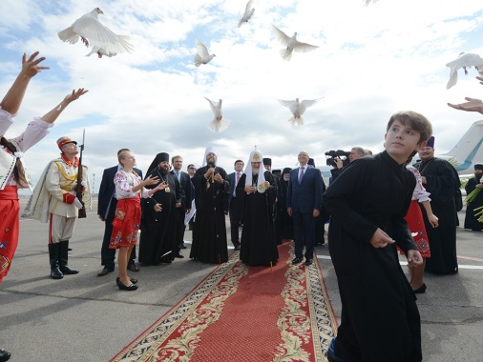
ВИЗИТ СВЯТЕЙШЕГО ПАТРИАРХА КИРИЛЛА В ПРАВОСЛАВНУЮ ЦЕРКОВЬ МОЛДОВЫ

Slide 21
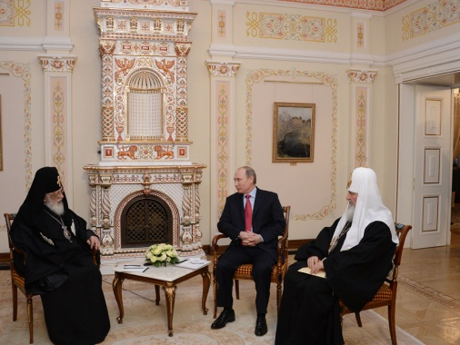
ВСТРЕЧА ПРЕДСТОЯТЕЛЕЙ РУССКОЙ И ГРУЗИНСКОЙ ПРАВОСЛАВНЫХ ЦЕРКВЕЙ С ПРЕЗИДЕНТОМ РОССИЙСКОЙ ФЕДЕРАЦИИ В.В. ПУТИНЫМ

Slide 22
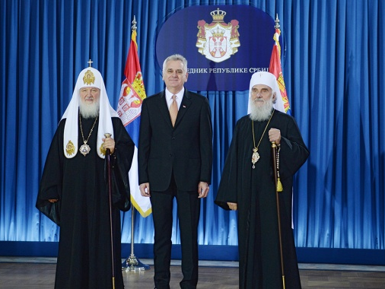
ВСТРЕЧА ПРЕДСТОЯТЕЛЕЙ РУССКОЙ И СЕРБСКОЙ ПРАВОСЛАВНЫХ ЦЕРКВЕЙ С ПРЕЗИДЕНТОМ СЕРБИИ Т. НИКОЛИЧЕМ

Slide 23
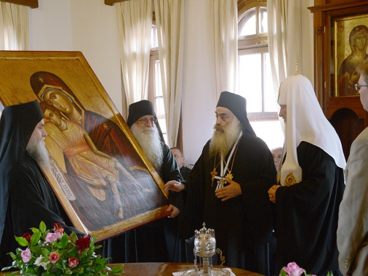
ВСТРЕЧА ПРЕДСТОЯТЕЛЯ РУССКОЙ ПРАВОСЛАВНОЙ ЦЕРКВИ С ЧЛЕНАМИ ЭПИСТАСИИ СВЯТОЙ ГОРЫ АФОН

Slide 24
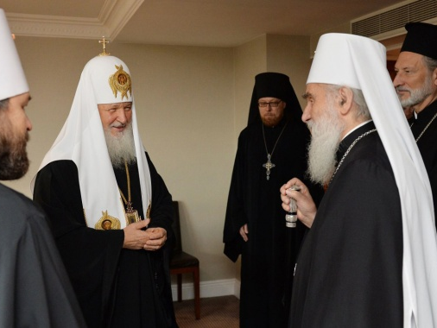
Встреча Святейшего Патриарха Кирилла с Патриархом Сербским Иринеем (г. Лондон)

Slide 25
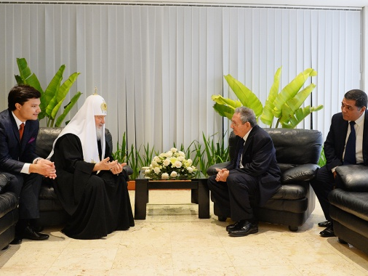
Встреча с Раулем Кастро

Slide 26
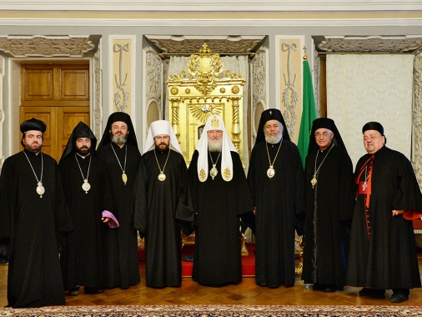
Встреча Святейшего Патриарха Кирилла с делегацией сирийских иерархов

Slide 27
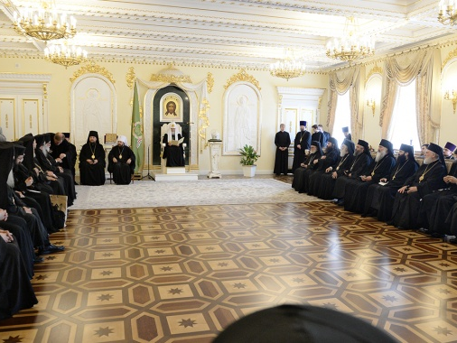
ВСТРЕЧА СВЯТЕЙШЕГО ПАТРИАРХА КИРИЛЛА С ДЕЛЕГАЦИЯМИ ПОМЕСТНЫХ ПРАВОСЛАВНЫХ ЦЕРКВЕЙ, ПРИБЫВШИМИ НА ПРАЗДНОВАНИЕ В ЧЕСТЬ РАВНОАПОСТОЛЬНОГО КНЯЗЯ ВЛАДИМИРА

Slide 28
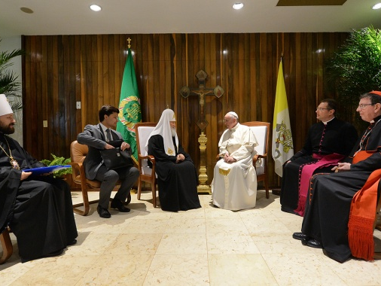
ВСТРЕЧА СВЯТЕЙШЕГО ПАТРИАРХА КИРИЛЛА С ПАПОЙ РИМСКИМ ФРАНЦИСКОМ

Slide 29
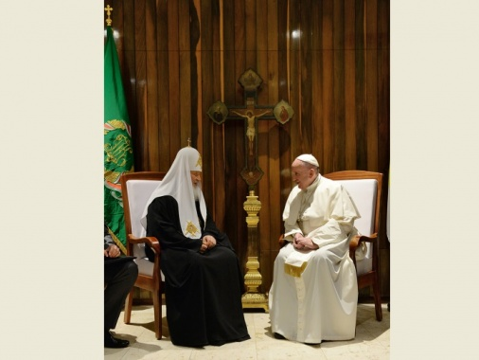
ВСТРЕЧА СВЯТЕЙШЕГО ПАТРИАРХА КИРИЛЛА С ПАПОЙ РИМСКИМ ФРАНЦИСКОМ

Slide 30
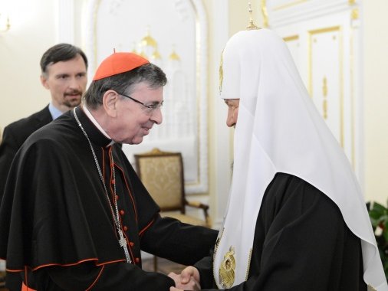
ВСТРЕЧА СВЯТЕЙШЕГО ПАТРИАРХА КИРИЛЛА С ПРЕДСЕДАТЕЛЕМ ПАПСКОГО СОВЕТА ПО СОДЕЙСТВИЮ ХРИСТИАНСКОМУ ЕДИНСТВУ КАРДИНАЛОМ КУРТОМ КОХОМ

Slide 31
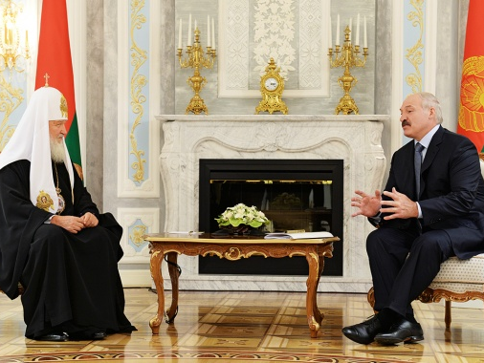
ВСТРЕЧА СВЯТЕЙШЕГО ПАТРИАРХА КИРИЛЛА С ПРЕЗИДЕНТОМ РЕСПУБЛИКИ БЕЛАРУСЬ А.Г. ЛУКАШЕНКО

Slide 32
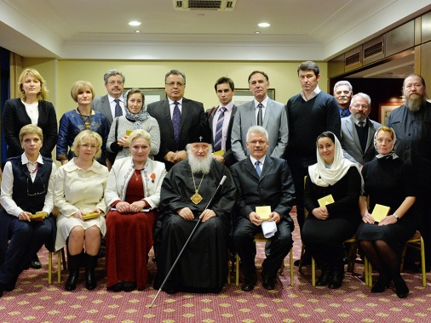
ВСТРЕЧА СВЯТЕЙШЕГО ПАТРИАРХА КИРИЛЛА С ПРОЖИВАЮЩИМИ В СТАМБУЛЕ СООТЕЧЕСТВЕННИКАМИ

Slide 33
ВСТРЕЧА СВЯТЕЙШЕГО ПАТРИАРХА КИРИЛЛА С РУКОВОДИТЕЛЯМИ ДЕЛЕГАЦИИ ИРАНА НА X ЗАСЕДАНИИ СОВМЕСТНОЙ РОССИЙСКО-ИРАНСКОЙ КОМИССИИ ПО ДИАЛОГУ «ПРАВОСЛАВИЕ-ИСЛАМ»

Slide 34
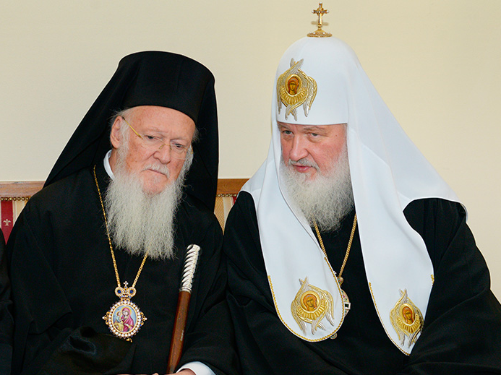
ВСТРЕЧА СВЯТЕЙШЕГО ПАТРИАРХА КИРИЛЛА СО СВЯТЕЙШИМ ПАТРИАРХОМ КОНСТАНТИНОПОЛЬСКИМ ВАРФОЛОМЕЕМ

Slide 35
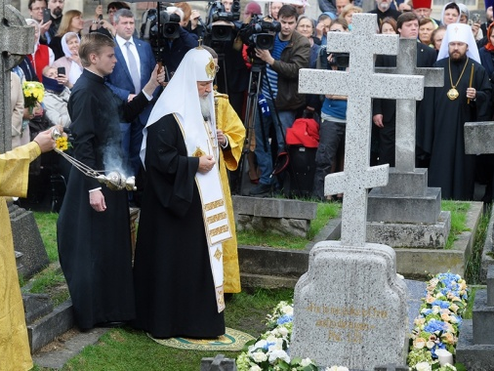
Лития на могиле митрополита Сурожского Антония (Блума)

Slide 36
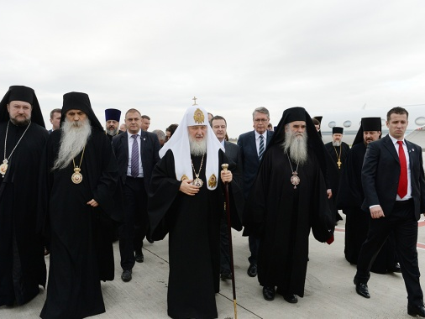
ОФИЦИАЛЬНЫЙ ВИЗИТ СВЯТЕЙШЕГО ПАТРИАРХА КИРИЛЛА В СЕРБСКУЮ ПРАВОСЛАВНУЮ ЦЕРКОВЬ

Slide 37
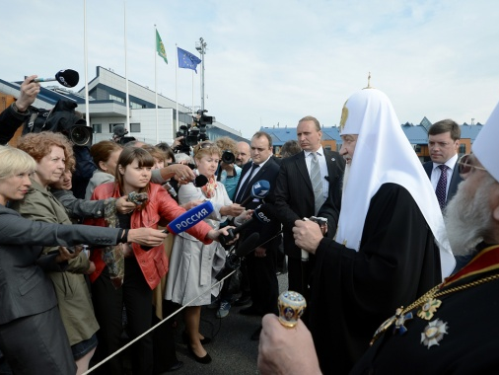
ПЕРВОСВЯТИТЕЛЬСКИЙ ВИЗИТ СВЯТЕЙШЕГО ПАТРИАРХА КИРИЛЛА В ЭСТОНИЮ

Slide 38
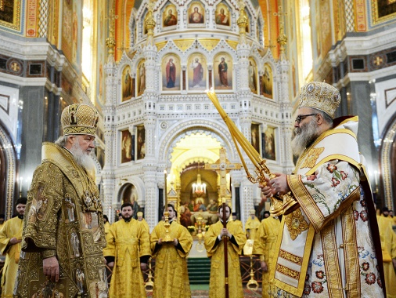
ПРЕДСТОЯТЕЛИ АНТИОХИЙСКОЙ И РУССКОЙ ПРАВОСЛАВНЫХ ЦЕРКВЕЙ СОВЕРШИЛИ ЛИТУРГИЮ
В ХРАМЕ ХРИСТА СПАСИТЕЛЯ В МОСКВЕ

Slide 39
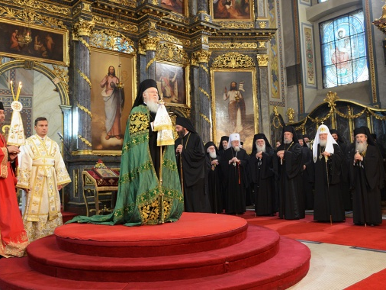
ПРЕДСТОЯТЕЛИ И ПРЕДСТАВИТЕЛИ ПОМЕСТНЫХ ПРАВОСЛАВНЫХ ЦЕРКВЕЙ ВОЗНЕСЛИ СЛАВОСЛОВИЕ ГОСПОДУ
В КАФЕДРАЛЬНОМ СОБОРЕ БЕЛГРАДА

Slide 40
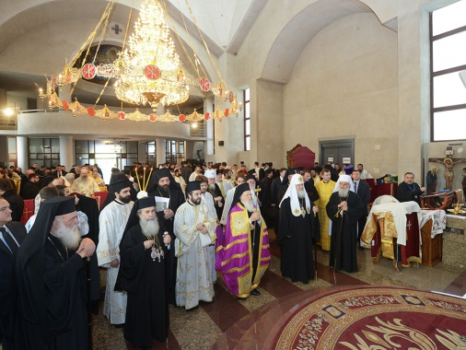
ПРЕДСТОЯТЕЛИ ПОМЕСТНЫХ ПРАВОСЛАВНЫХ ЦЕРКВЕЙ СОВЕРШИЛИ БОЖЕСТВЕННУЮ ЛИТУРГИЮ В ГОРОДЕ, ГДЕ РОДИЛСЯ СВЯТОЙ РАВНОАПОСТОЛЬНЫЙ КОНСТАНТИН ВЕЛИКИЙ

Slide 41
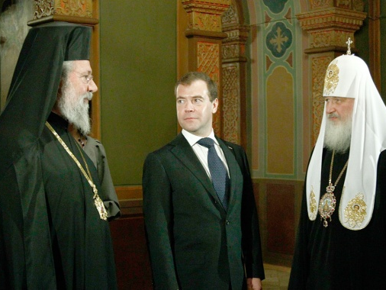
ПРЕДСТОЯТЕЛИ РУССКОЙ И КИПРСКОЙ ПРАВОСЛАВНЫХ ЦЕРКВЕЙ ВСТРЕТИЛИСЬ
С ПРЕЗИДЕНТОМ РОССИИ Д.А.МЕДВЕДЕВЫМ

Slide 42
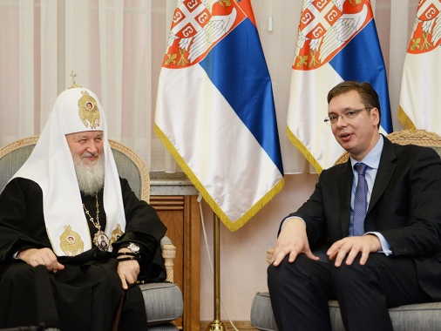
СВЯТЕЙШИЙ ПАТРИАРХ КИРИЛЛ ВСТРЕТИЛСЯ С ГЛАВОЙ ПРАВИТЕЛЬСТВА СЕРБИИ АЛЕКСАНДРОМ ВУЧИЧЕМ

Slide 43
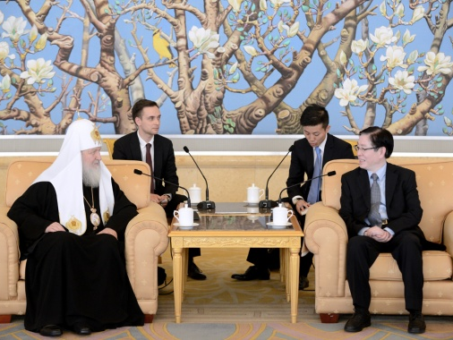
ПРЕДСТОЯТЕЛЬ РУССКОЙ ПРАВОСЛАВНОЙ ЦЕРКВИ ВСТРЕТИЛСЯ С ДИРЕКТОРОМ ГОСУДАРСТВЕННОГО УПРАВЛЕНИЯ КИТАЙСКОЙ НАРОДНОЙ РЕСПУБЛИКИ ПО ДЕЛАМ РЕЛИГИЙ

Slide 44
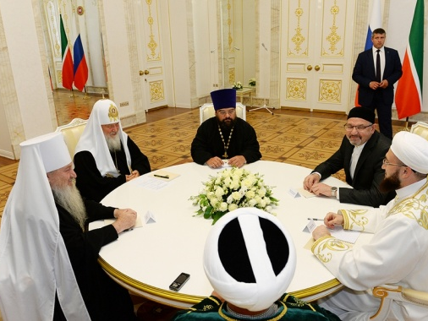
ПРЕДСТОЯТЕЛЬ РУССКОЙ ПРАВОСЛАВНОЙ ЦЕРКВИ ВСТРЕТИЛСЯ С ПРЕДСЕДАТЕЛЕМ ДУХОВНОГО УПРАВЛЕНИЯ МУСУЛЬМАН РЕСПУБЛИКИ ТАТАРСТАН МУФТИЕМ КАМИЛЕМ САМИГУЛЛИНЫМ

Slide 45
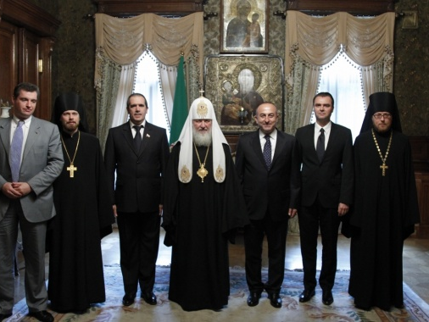
ПРЕДСТОЯТЕЛЬ РУССКОЙ ПРАВОСЛАВНОЙ ЦЕРКВИ ВСТРЕТИЛСЯ С ПРЕДСЕДАТЕЛЕМ ПАРЛАМЕНТСКОЙ АССАМБЛЕИ СОВЕТА ЕВРОПЫ

Slide 46
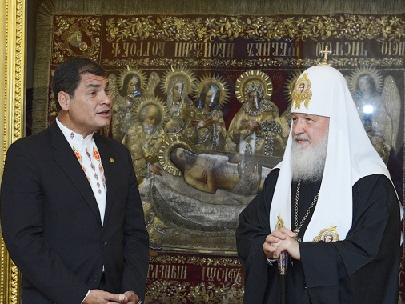
ПРЕДСТОЯТЕЛЬ РУССКОЙ ПРАВОСЛАВНОЙ ЦЕРКВИ ВСТРЕТИЛСЯ С ПРЕЗИДЕНТОМ ЭКВАДОРА

Slide 47
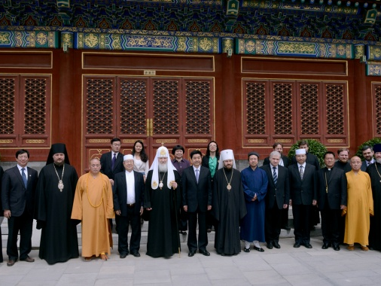
ПРЕДСТОЯТЕЛЬ РУССКОЙ ПРАВОСЛАВНОЙ ЦЕРКВИ ВСТРЕТИЛСЯ С РЕЛИГИОЗНЫМИ ДЕЯТЕЛЯМИ КИТАЯ

Slide 48
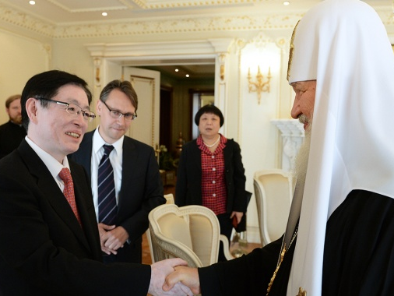
ПРЕДСТОЯТЕЛЬ РУССКОЙ ПРАВОСЛАВНОЙ ЦЕРКВИ ВСТРЕТИЛСЯ С РУКОВОДИТЕЛЕМ ГОСУДАРСТВЕННОГО УПРАВЛЕНИЯ КНР ПО ДЕЛАМ РЕЛИГИЙ

Slide 49
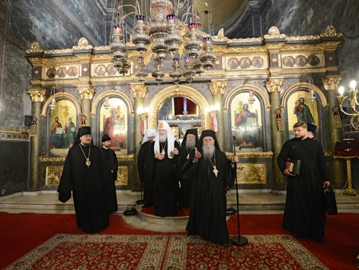
ПРЕДСТОЯТЕЛЬ РУССКОЙ ПРАВОСЛАВНОЙ ЦЕРКВИ ПОКЛОНИЛСЯ СВЯТЫНЯМ САЛОНИК

Slide 50
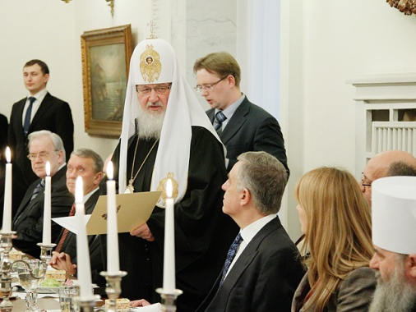
ПРЕДСТОЯТЕЛЬ РУССКОЙ ПРАВОСЛАВНОЙ ЦЕРКВИ ПОСЕТИЛ ПРИЕМ В ПОСОЛЬСТВЕ ГРЕЦИИ ПО СЛУЧАЮ ПРАЗДНИКА ТОРЖЕСТВА ПРАВОСЛАВИЯ

Slide 51
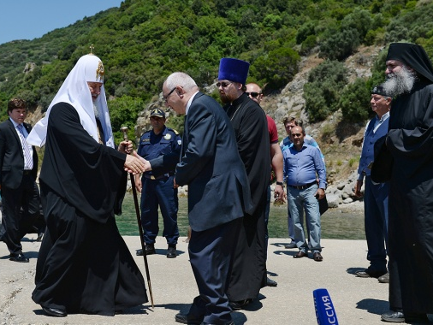
ПРЕДСТОЯТЕЛЬ РУССКОЙ ПРАВОСЛАВНОЙ ЦЕРКВИ ПРИБЫЛ НА АФОН

Slide 52
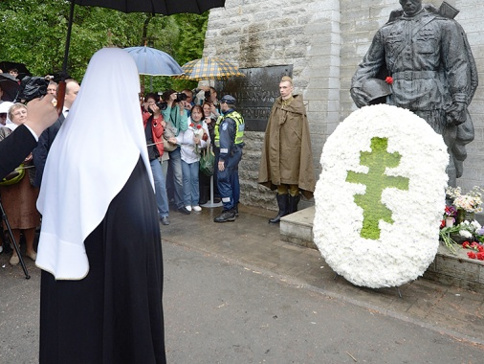
ПРЕДСТОЯТЕЛЬ РУССКОЙ ЦЕРКВИ ВОЗЛОЖИЛ ЦВЕТЫ К ПАМЯТНИКУ «БРОНЗОВОМУ СОЛДАТУ» В ТАЛЛИНЕ

Slide 53
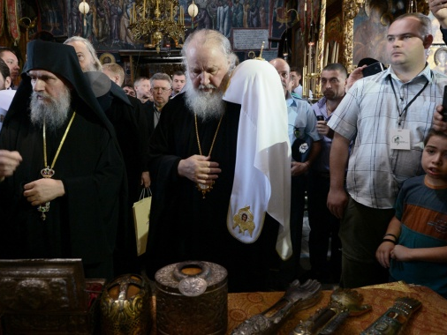
ПРЕДСТОЯТЕЛЬ РУССКОЙ ЦЕРКВИ ПОСЕТИЛ ВЕЛИКУЮ ЛАВРУ ПРЕПОДОБНОГО АФАНАСИЯ АФОНСКОГО

Slide 54

ПРЕДСТОЯТЕЛЬ РУССКОЙ ЦЕРКВИ ПОСЕТИЛ МОНУМЕНТ СКОРБИ В ТАЛЛИНЕ

Slide 55

ПРЕЗИДЕНТ УКРАИНЫ ВРУЧИЛ ПРЕДСТОЯТЕЛЯМ ПОМЕСТНЫХ ПРАВОСЛАВНЫХ ЦЕРКВЕЙ ГОСУДАРСТВЕННЫЕ НАГРАДЫ

Slide 56

ПРИЕМ ПО СЛУЧАЮ ШЕСТОЙ ГОДОВЩИНЫ ИНТРОНИЗАЦИИ СВЯТЕЙШЕГО ПАТРИАРХА МОСКОВСКОГО И ВСЕЯ РУСИ КИРИЛЛА

Slide 57

ПРИЕМ ПО СЛУЧАЮ ШЕСТОЙ ГОДОВЩИНЫ ИНТРОНИЗАЦИИ СВЯТЕЙШЕГО ПАТРИАРХА МОСКОВСКОГО И ВСЕЯ РУСИ КИРИЛЛА

Slide 58

СВЯТЕЙШИЙ ПАТРИАРХ КИРИЛЛ В АСУНСЬОНЕ ПОЧТИЛ ПАМЯТЬ РУССКИХ ДОБРОВОЛЬЦЕВ, ПОГИБШИХ В ГОДЫ ЧАКСКОЙ ВОЙНЫ, И ВСТРЕТИЛСЯ С СООТЕЧЕСТВЕННИКАМИ

Slide 59

СВЯТЕЙШИЙ ПАТРИАРХ КИРИЛЛ ВОЗГЛАВИЛ XIV ЦЕРЕМОНИЮ ВРУЧЕНИЯ ПРЕМИЙ МЕЖДУНАРОДНОГО ФОНДА ЕДИНСТВА ПРАВОСЛАВНЫХ НАРОДОВ

Slide 60

СВЯТЕЙШИЙ ПАТРИАРХ КИРИЛЛ ВОЗГЛАВИЛ СЛУЖЕНИЕ БОЖЕСТВЕННОЙ ЛИТУРГИИ В ПЮХТИЦКОМ МОНАСТЫРЕ

Slide 61

СВЯТЕЙШИЙ ПАТРИАРХ КИРИЛЛ ВОЗГЛАВИЛ СЛУЖЕНИЕ БОЖЕСТВЕННОЙ ЛИТУРГИИ НА ПЛОЩАДИ ПЕРЕД КАФЕДРАЛЬНЫМ СОБОРОМ КИШИНЕВА

Slide 62

СВЯТЕЙШИЙ ПАТРИАРХ КИРИЛЛ ВСТРЕТИЛСЯ C ПОСЛОМ ИРАКА В РОССИЙСКОЙ ФЕДЕРАЦИИ ИСМАИЛОМ ШАФИКОМ МУХСИНОМ

Slide 63

СВЯТЕЙШИЙ ПАТРИАРХ КИРИЛЛ ВСТРЕТИЛСЯ С АРХИЕПИСКОПОМ НЕАПОЛИТАНСКИМ КАРДИНАЛОМ КРЕЩЕНЦИО СЕПЕ

Slide 64

СВЯТЕЙШИЙ ПАТРИАРХ КИРИЛЛ ВСТРЕТИЛСЯ С ВЕРХОВНЫМ МУФТИЕМ СИРИИ

Slide 65

СВЯТЕЙШИЙ ПАТРИАРХ КИРИЛЛ ВСТРЕТИЛСЯ С ГЕНЕРАЛЬНЫМ СЕКРЕТАРЕМ СОВЕТА ЕВРОПЫ ТУРБЬЁРНОМ ЯГЛАНДОМ

Slide 66

СВЯТЕЙШИЙ ПАТРИАРХ КИРИЛЛ ВСТРЕТИЛСЯ С ГЛАВОЙ АРМЯНСКОЙ КАТОЛИЧЕСКОЙ ЦЕРКВИ

Slide 67

СВЯТЕЙШИЙ ПАТРИАРХ КИРИЛЛ ВСТРЕТИЛСЯ С ГЛАВОЙ ПРАВИТЕЛЬСТВА ЭСТОНИИ АНДРУСОМ АНСИПОМ

Slide 68

СВЯТЕЙШИЙ ПАТРИАРХ КИРИЛЛ ВСТРЕТИЛСЯ С ГРУППОЙ ДЕТЕЙ-СИРОТ ИЗ СИРИИ

Slide 69

СВЯТЕЙШИЙ ПАТРИАРХ КИРИЛЛ ВСТРЕТИЛСЯ С ГРУППОЙ ПАЛОМНИКОВ ИЗ КИТАЯ

Slide 70

СВЯТЕЙШИЙ ПАТРИАРХ КИРИЛЛ ВСТРЕТИЛСЯ С ДЕЛЕГАЦИЯМИ ПОМЕСТНЫХ ПРАВОСЛАВНЫХ ЦЕРКВЕЙ, ПРИБЫВШИМИ НА ПРАЗДНОВАНИЕ 700-ЛЕТИЯ ПРЕПОДОБНОГО СЕРГИЯ РАДОНЕЖСКОГО

Slide 71

СВЯТЕЙШИЙ ПАТРИАРХ КИРИЛЛ ВСТРЕТИЛСЯ С ЗАМЕСТИТЕЛЕМ ПРЕДСЕДАТЕЛЯ ПОСТОЯННОГО КОМИТЕТА ШАНХАЙСКОГО СОБРАНИЯ НАРОДНОГО ПРЕДСТАВИТЕЛЬСТВА ЧЖУН ЯНЬЦЮНЬ

Slide 72

СВЯТЕЙШИЙ ПАТРИАРХ КИРИЛЛ ВСТРЕТИЛСЯ С ИМПЕРАТОРОМ ЯПОНИИ АКИХИТО

Slide 73

СВЯТЕЙШИЙ ПАТРИАРХ КИРИЛЛ ВСТРЕТИЛСЯ С КНЯЗЕМ МОНАКО АЛЬБЕРТОМ II

Slide 74

СВЯТЕЙШИЙ ПАТРИАРХ КИРИЛЛ ВСТРЕТИЛСЯ С ЛИДЕРАМИ ПРАВОСЛАВНЫХ ИНИЦИАТИВ МОЛДОВЫ

Slide 75

СВЯТЕЙШИЙ ПАТРИАРХ КИРИЛЛ ВСТРЕТИЛСЯ
С МАРОНИТСКИМ ПАТРИАРХОМ
БEШАРОЙ БУТРОСОМ АР-РАИ

Slide 76

СВЯТЕЙШИЙ ПАТРИАРХ КИРИЛЛ ВСТРЕТИЛСЯ С ПОСЛОМ БОЛГАРИИ В РОССИИ БОЙКО КОЦЕВЫМ

Slide 77

СВЯТЕЙШИЙ ПАТРИАРХ КИРИЛЛ ВСТРЕТИЛСЯ С ПОСЛОМ ИРАНА В РОССИИ

Slide 78

СВЯТЕЙШИЙ ПАТРИАРХ КИРИЛЛ ВСТРЕТИЛСЯ С ПОСЛОМ КУБЫ ЭМИЛИО ЛОСАДОЙ ГАРСИА

Slide 79

СВЯТЕЙШИЙ ПАТРИАРХ КИРИЛЛ ВСТРЕТИЛСЯ С ПОСЛОМ МЕКСИКИ РУБЕНОМ АЛЬБЕРТО БЕЛЬТРАНОМ ГЕРРЕРО

Slide 80

СВЯТЕЙШИЙ ПАТРИАРХ КИРИЛЛ ВСТРЕТИЛСЯ С ПОСЛОМ ПОЛЬШИ В РОССИИ

Slide 81

СВЯТЕЙШИЙ ПАТРИАРХ КИРИЛЛ ВСТРЕТИЛСЯ С ПОСЛОМ СИРИИ В РОССИИ

Slide 82

СВЯТЕЙШИЙ ПАТРИАРХ КИРИЛЛ ВСТРЕТИЛСЯ С ПРЕДСЕДАТЕЛЕМ КИТАЙСКОЙ НАРОДНОЙ РЕСПУБЛИКИ СИ ЦЗИНЬПИНОМ

Slide 83

СВЯТЕЙШИЙ ПАТРИАРХ КИРИЛЛ ВСТРЕТИЛСЯ С ПРЕДСТОЯТЕЛЕМ АССИРИЙСКОЙ ЦЕРКВИ ВОСТОКА

Slide 84

СВЯТЕЙШИЙ ПАТРИАРХ КИРИЛЛ ВСТРЕТИЛСЯ С ПРЕЗИДЕНТОМ БРАЗИЛИИ ДИЛМОЙ РУСЕФ И ПОСЕТИЛ ПРАВОСЛАВНЫЙ ХРАМ В СТОЛИЦЕ СТРАНЫ

Slide 85

СВЯТЕЙШИЙ ПАТРИАРХ КИРИЛЛ ВСТРЕТИЛСЯ С ПРЕЗИДЕНТОМ ГОСУДАРСТВА ИЗРАИЛЬ Р. РИВЛИНОМ

Slide 86

СВЯТЕЙШИЙ ПАТРИАРХ КИРИЛЛ ВСТРЕТИЛСЯ С ПРЕЗИДЕНТОМ ГОСУДАРСТВА ПАЛЕСТИНА МАХМУДОМ АББАСОМ

Slide 87

СВЯТЕЙШИЙ ПАТРИАРХ КИРИЛЛ ВСТРЕТИЛСЯ С ПРЕЗИДЕНТОМ ЕВАНГЕЛИЧЕСКОЙ АССОЦИАЦИИ БИЛЛИ ГРЭМА УИЛЬЯМОМ ФРАНКЛИНОМ ГРЭМОМ

Slide 88

СВЯТЕЙШИЙ ПАТРИАРХ КИРИЛЛ ВСТРЕТИЛСЯ С ПРЕЗИДЕНТОМ МАКЕДОНИИ ГЕОРГЕ ИВАНОВЫМ

Slide 89

СВЯТЕЙШИЙ ПАТРИАРХ КИРИЛЛ ВСТРЕТИЛСЯ С ПРЕЗИДЕНТОМ РЕСПУБЛИКИ МОЛДОВА НИКОЛАЕМ ТИМОФТИ

Slide 90

СВЯТЕЙШИЙ ПАТРИАРХ КИРИЛЛ ВСТРЕТИЛСЯ С ПРЕЗИДЕНТОМ РЕСПУБЛИКИ ПАРАГВАЙ ОРАСИО КАРТЕСОМ

Slide 91

СВЯТЕЙШИЙ ПАТРИАРХ КИРИЛЛ ВСТРЕТИЛСЯ С ПРЕЗИДЕНТОМ СЕРБИИ ТОМИСЛАВОМ НИКОЛИЧЕМ

Slide 92

СВЯТЕЙШИЙ ПАТРИАРХ КИРИЛЛ ВСТРЕТИЛСЯ С ПРЕМЬЕР-МИНИСТРОМ ГРЕЧЕСКОЙ РЕСПУБЛИКИ АЛЕКСИСОМ ЦИПРАСОМ

Slide 93

СВЯТЕЙШИЙ ПАТРИАРХ КИРИЛЛ ВСТРЕТИЛСЯ С ПРЕМЬЕР-МИНИСТРОМ ЯПОНИИ ЁСИХИКО НОДОЙ

Slide 94

СВЯТЕЙШИЙ ПАТРИАРХ КИРИЛЛ ВСТРЕТИЛСЯ С ЦАРЕМ БОЛГАР СИМЕОНОМ II

Slide 95

СВЯТЕЙШИЙ ПАТРИАРХ КИРИЛЛ ВСТРЕТИЛСЯ СО СЛУШАТЕЛЯМИ ВЫСШИХ ДИПЛОМАТИЧЕСКИХ КУРСОВ ДИПЛОМАТИЧЕСКОЙ АКАДЕМИИ МИД РОССИИ

Slide 96

СВЯТЕЙШИЙ ПАТРИАРХ КИРИЛЛ ВЫСТУПИЛ НА ТОРЖЕСТВЕННОМ ЗАСЕДАНИИ, ПОСВЯЩЕННОМ 65-ЛЕТИЮ ОВЦС

Slide 97

СВЯТЕЙШИЙ ПАТРИАРХ КИРИЛЛ И ПРЕДСТОЯТЕЛИ ПОМЕСТНЫХ ЦЕРКВЕЙ ВСТРЕТИЛИСЬ С ПРЕЗИДЕНТОМ БЕЛОРУССИИ А.Г. ЛУКАШЕНКО

Slide 98

СВЯТЕЙШИЙ ПАТРИАРХ КИРИЛЛ И СВЯТЕЙШИЙ ПАТРИАРХ ИРИНЕЙ ОСВЯТИЛИ В БЕЛГРАДЕ ПАМЯТНИК ЦАРЮ-СТРАСТОТЕРПЦУ НИКОЛАЮ II

Slide 99

СВЯТЕЙШИЙ ПАТРИАРХ КИРИЛЛ МОЛИЛСЯ В АНДРЕЕВСКОМ СКИТУ НА СВЯТОЙ ГОРЕ АФОН

Slide 100

СВЯТЕЙШИЙ ПАТРИАРХ КИРИЛЛ НАГРАЖДЕН ГОСУДАРСТВЕННОЙ НАГРАДОЙ РЕСПУБЛИКИ КУБА — ОРДЕНОМ ХОСЕ МАРТИ

Slide 101

СВЯТЕЙШИЙ ПАТРИАРХ КИРИЛЛ НАГРАЖДЕН ГОСУДАРСТВЕННОЙ НАГРАДОЙ РЕСПУБЛИКИ КУБА — ОРДЕНОМ ХОСЕ МАРТИ.

Slide 102

СВЯТЕЙШИЙ ПАТРИАРХ КИРИЛЛ ОСМОТРЕЛ БЫВШИЙ ИМПЕРАТОРСКИЙ ДВОРЕЦ В ПЕКИНЕ

Slide 103

СВЯТЕЙШИЙ ПАТРИАРХ КИРИЛЛ ПОКЛОНИЛСЯ СВЯТЫНЯМ ВАТОПЕДСКОГО МОНАСТЫРЯ

Slide 104

СВЯТЕЙШИЙ ПАТРИАРХ КИРИЛЛ ПОСЕТИЛ ВЕЛИКУЮ КИТАЙСКУЮ СТЕНУ

Slide 105

СВЯТЕЙШИЙ ПАТРИАРХ КИРИЛЛ ПОСЕТИЛ КОРОЛЕВСКОЕ ГЕОГРАФИЧЕСКОЕ ОБЩЕСТВО

Slide 106

СВЯТЕЙШИЙ ПАТРИАРХ КИРИЛЛ ПОСЕТИЛ МЕМОРИАЛ ХОСЕ МАРТИ В ГАВАНЕ

Slide 107

СВЯТЕЙШИЙ ПАТРИАРХ КИРИЛЛ ПОСЕТИЛ НА АФОНЕ ИЛИИНСКИЙ СКИТ, ОСНОВАННЫЙ ПРЕПОДОБНЫМ ПАИСИЕМ ВЕЛИЧКОВСКИМ

Slide 108

СВЯТЕЙШИЙ ПАТРИАРХ КИРИЛЛ ПОСЕТИЛ РАТУШУ ТАЛЛИНА

Slide 109

СВЯТЕЙШИЙ ПАТРИАРХ КИРИЛЛ ПОСЕТИЛ РОССИЙСКУЮ АНТАРКТИЧЕСКУЮ СТАНЦИЮ «БЕЛЛИНСГАУЗЕН»

Slide 110

СВЯТЕЙШИЙ ПАТРИАРХ КИРИЛЛ ПОЧТИЛ ПАМЯТЬ ПАВШИХ В БРЕСТСКОЙ КРЕПОСТИ

Slide 111

СВЯТЕЙШИЙ ПАТРИАРХ КИРИЛЛ
ПРИБЫЛ В КИЕВ

Slide 112

СВЯТЕЙШИЙ ПАТРИАРХ КИРИЛЛ ПРИБЫЛ В МОСКВУ ПО ЗАВЕРШЕНИИ ВИЗИТА В СТРАНЫ ЛАТИНСКОЙ АМЕРИКИ

Slide 113

СВЯТЕЙШИЙ ПАТРИАРХ КИРИЛЛ ПРИБЫЛ В РУССКИЙ НА АФОНЕ ПАНТЕЛЕИМОНОВ МОНАСТЫРЬ

Slide 114

СВЯТЕЙШИЙ ПАТРИАРХ КИРИЛЛ ПРИБЫЛ
В СТОЛИЦУ ПАРАГВАЯ

Slide 115

СВЯТЕЙШИЙ ПАТРИАРХ КИРИЛЛ
ПРИБЫЛ В ШАНХАЙ

Slide 116

СВЯТЕЙШИЙ ПАТРИАРХ КИРИЛЛ
ПРИБЫЛ НА КУБУ

Slide 117

СВЯТЕЙШИЙ ПАТРИАРХ КИРИЛЛ ПРИНЯЛ ГЕНЕРАЛЬНОГО СЕКРЕТАРЯ ВСЕМИРНОГО СОВЕТА ЦЕРКВЕЙ ОЛАФА ФЮКСЕ ТВЕЙТА

Slide 118

СВЯТЕЙШИЙ ПАТРИАРХ КИРИЛЛ ПОСЛА АРАБСКОЙ РЕСПУБЛИКИ ЕГИПЕТ
В РОССИЙСКОЙ ФЕДЕРАЦИИ М. ЭЛЬДИБА

Slide 119

СВЯТЕЙШИЙ ПАТРИАРХ КИРИЛЛ ПРИНЯЛ ПОСЛА ГЕРМАНИИ В РОССИИ

Slide 120

СВЯТЕЙШИЙ ПАТРИАРХ КИРИЛЛ ПРИНЯЛ ПРЕДСЕДАТЕЛЯ ПАПСКОГО СОВЕТА ПО ДЕЛАМ СЕМЬИ АРХИЕПИСКОПА ВИНЧЕНЦО ПАЛЬЮ

Slide 121

СВЯТЕЙШИЙ ПАТРИАРХ КИРИЛЛ ПРИНЯЛ ПРЕДСЕДАТЕЛЯ СОВЕТА МИНИСТРОВ ИТАЛИИ МАРИО МОНТИ

Slide 122

СВЯТЕЙШИЙ ПАТРИАРХ КИРИЛЛ ПРИНЯЛ УЧАСТИЕ В ТОРЖЕСТВАХ ПО СЛУЧАЮ ОСВЯЩЕНИЯ ХРАМОВОГО КОМПЛЕКСА АРМЯНСКОЙ АПОСТОЛЬСКОЙ ЦЕРКВИ В МОСКВЕ

Slide 123

СВЯТЕЙШИЙ ПАТРИАРХ КИРИЛЛ ПРИНЯЛ ЧРЕЗВЫЧАЙНОГО И ПОЛНОМОЧНОГО ПОСЛА РЕСПУБЛИКИ ПОЛЬША В РОССИИ ВОЙЦЕХА ЗАЙОНЧКОВСКИ

Slide 124

СВЯТЕЙШИЙ ПАТРИАРХ КИРИЛЛ ПРИСУТСТВОВАЛ НА ПАСХАЛЬНОМ ПРИЕМЕ В МИНИСТЕРСТВЕ ИНОСТРАННЫХ ДЕЛ РОССИЙСКОЙ ФЕДЕРАЦИИ

Slide 125

СВЯТЕЙШИЙ ПАТРИАРХ КИРИЛЛ ПРИСУТСТВОВАЛ НА ПРИЕМЕ В ЧЕСТЬ 300-ЛЕТИЯ РУССКОГО ПРАВОСЛАВИЯ В ВЕЛИКОБРИТАНИИ И ИРЛАНДИИ

Slide 126

СВЯТЕЙШИЙ ПАТРИАРХ КИРИЛЛ ПРИСУТСТВОВАЛ НА ПРИЕМЕ В ЧЕСТЬ 300-ЛЕТИЯ РУССКОГО ПРАВОСЛАВИЯ В ВЕЛИКОБРИТАНИИ И ИРЛАНДИИ

Slide 127

СВЯТЕЙШИЙ ПАТРИАРХ КИРИЛЛ СОВЕРШИЛ БОГОСЛУЖЕНИЕ В УСПЕНСКОМ ХРАМЕ РУССКОЙ ЗАРУБЕЖНОЙ ЦЕРКВИ В ЛОНДОНЕ

Slide 128

СВЯТЕЙШИЙ ПАТРИАРХ КИРИЛЛ СОВЕРШИЛ МОЛЕБЕН О ГОНИМЫХ ХРИСТИАНАХ У СТАТУИ ХРИСТА ИСКУПИТЕЛЯ НА ГОРЕ КОРКОВАДУ И ПОСЕТИЛ ХРАМ МУЧЕНИЦЫ ЗИНАИДЫ В РИО-ДЕ-ЖАНЕЙРО

Slide 129

СВЯТЕЙШИЙ ПАТРИАРХ КИРИЛЛ СОВЕРШИЛ ОСВЯЩЕНИЕ УСПЕНСКОГО СОБОРА СУРОЖСКОЙ ЕПАРХИИ

Slide 130

СВЯТЕЙШИЙ ПАТРИАРХ КИРИЛЛ СОВЕРШИЛ ПАСХАЛЬНЫЙ МОЛЕБЕН В ЗОНЕ ОТЧУЖДЕНИЯ ЧЕРНОБЫЛЬСКОЙ АЭС

Slide 131

СВЯТЕЙШИЙ ПАТРИАРХ КИРИЛЛ СОВЕРШИЛ УТРЕНЮ НА СОБОРНОЙ ПЛОЩАДИ КИЕВО-ПЕЧЕРСКОЙ ЛАВРЫ

Slide 132

СВЯТЕЙШИЙ ПАТРИАРХ МОСКОВСКИЙ И ВСЕЯ РУСИ КИРИЛЛ ВСТРЕТИЛСЯ С ПАТРИАРХОМ КОПТСКОЙ ЦЕРКВИ ФЕОДОРОМ II

Slide 133

СОБРАНИЕ ПРЕДСТОЯТЕЛЕЙ ПОМЕСТНЫХ ПРАВОСЛАВНЫХ ЦЕРКВЕЙ

Slide 134

БЕСЕДА ПРЕДСТОЯТЕЛЕЙ РУССКОЙ И БОЛГАРСКОЙ ПРАВОСЛАВНЫХ ЦЕРКВЕЙ

Slide 135

ВСТРЕЧА ГЛАВЫ ПРАВИТЕЛЬСТВА РОССИИ Д.А. МЕДВЕДЕВА С ПРЕДСТОЯТЕЛЕМ ИЕРУСАЛИМСКОЙ ПРАВОСЛАВНОЙ ЦЕРКВИ

Slide 136

ВСТРЕЧА ПРЕДСТОЯТЕЛЕЙ РУССКОЙ И ИЕРУСАЛИМСКОЙ ПРАВОСЛАВНЫХ ЦЕРКВЕЙ

Slide 137

ВСТРЕЧА ПРЕДСТОЯТЕЛЕЙ РУССКОЙ И СЕРБСКОЙ ПРАВОСЛАВНЫХ ЦЕРКВЕЙ

Slide 138

ВСТРЕЧА ПРЕДСТОЯТЕЛЯ РУССКОЙ ПРАВОСЛАВНОЙ ЦЕРКВИ С РЕЛИГИОЗНЫМИ ДЕЯТЕЛЯМИ ШАНХАЯ

Slide 139

ВСТРЕЧА СВЯТЕЙШЕГО ПАТРИАРХА КИРИЛЛА С ГЛАВОЙ СИРО-ЯКОВИТСКОЙ ЦЕРКВИ

Slide 140

ВСТРЕЧА СВЯТЕЙШЕГО ПАТРИАРХА КИРИЛЛА С ПОСЛОМ ВЕЛИКОБРИТАНИИ В РОССИИ Л. БРИСТОУ

Slide 141

ВСТРЕЧА СВЯТЕЙШЕГО ПАТРИАРХА КИРИЛЛА С ПРЕДСЕДАТЕЛЕМ КИТАЙСКОЙ НАРОДНОЙ РЕСПУБЛИКИ СИ ЦЗИНЬПИНОМ

Slide 142

ВСТРЕЧА СВЯТЕЙШЕГО ПАТРИАРХА КИРИЛЛА С ПРЕДСЕДАТЕЛЕМ УПРАВЛЕНИЯ ПО ДЕЛАМ РЕЛИГИЙ ТУРЕЦКОЙ РЕСПУБЛИКИ

Slide 143

ВСТРЕЧА СВЯТЕЙШЕГО ПАТРИАРХА КИРИЛЛА С ПРЕДСЕДАТЕЛЕМ ЦЕНТРАЛЬНОГО ДУХОВНОГО УПРАВЛЕНИЯ МУСУЛЬМАН РОССИИ ТАЛГАТОМ ТАДЖУДДИНОМ

Slide 144

ВСТРЕЧА СВЯТЕЙШЕГО ПАТРИАРХА КИРИЛЛА С ПРЕЗИДЕНТОМ ЛИВАНА МИШЕЛЕМ СЛЕЙМАНОМ

Slide 145

ВСТРЕЧА СВЯТЕЙШЕГО ПАТРИАРХА КИРИЛЛА С ПРЕЗИДЕНТОМ РЕСПУБЛИКИ КАЗАХСТАН НУРСУЛТАНОМ НАЗАРБАЕВЫМ

Slide 146

ВСТРЕЧА СВЯТЕЙШЕГО ПАТРИАРХА КИРИЛЛА СО СПИКЕРОМ ЭСТОНСКОГО ПАРЛАМЕНТА

Slide 147

БРАТСКОЕ СОБЕСЕДОВАНИЕ СВЯТЕЙШЕГО ПАТРИАРХА КИРИЛЛА С ПРЕДСТОЯТЕЛЕМ АЛЕКСАНДРИЙСКОЙ ПРАВОСЛАВНОЙ ЦЕРКВИ

Slide 148

ТОРЖЕСТВЕННЫЙ АКТ ПО СЛУЧАЮ 70-ЛЕТИЯ ОТДЕЛА ВНЕШНИХ ЦЕРКОВНЫХ СВЯЗЕЙ МОСКОВСКОГО ПАТРИАРХАТА

Slide 149
Многая и благая лета Святейшему Патриарху Московскому и всея Руси Кириллу

